Slide 1
III Региональный конкурс «Школа - территория здоровья» среди образовательных организаций, осуществляющих образовательную деятельность по адаптированным общеобразовательным программам

Slide 2
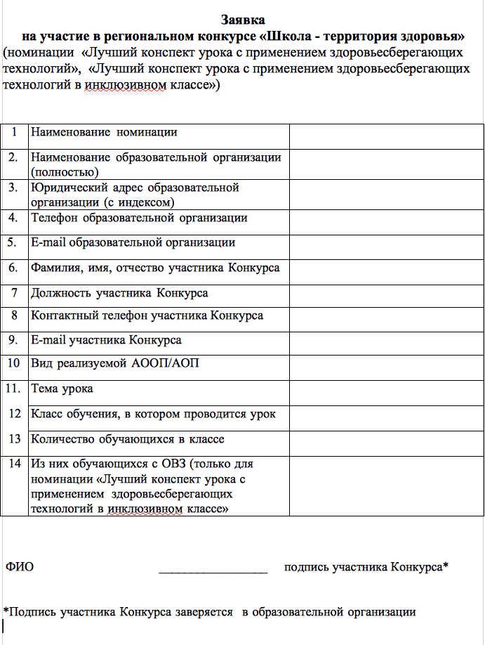
Номинация 4 «Лучший конспект урока с применением здоровьесберегающих технологий в инклюзивном классе»
В номинации могут принимать участие учителя общеобразовательных организаций, реализующие наравне с общеобразовательными программами адаптированные общеобразовательные программы начального общего, основного общего и среднего общего образования
Для участия в Конкурсе в номинации 4 учитель предоставляет следующие документы:
- заявку на участие в Конкурсе (текстовый вариант в формате .pdf);
- согласие на обработку и распространение персональных данных
- конспект урока/технологическую карту урока с пояснительной запиской;
- Мультимедийную презентацию урока

Slide 3
«Лучший конспект урока с применением здоровьесберегающих технологий в инклюзивном классе»
На титульном листе должно быть указано:
наименование органа исполнительной власти в сфере образования;
тема урока, класс, для которого предназначен урок
фамилия, имя, отчество, должность автора Конспекта,
полное наименование и юридический адрес образовательной организации.
Титульный
лист
Пояснительная
записка
Пояснительная записка к Конспекту должна содержать:
- краткую характеристику класса, описание специфики состояния здоровья учащихся с ОВЗ, обучающихся в классе;
- информацию о реализуемых программах, на основании которой разработана рабочая программа учителя (общеобразовательной и АООП для обучающихся с ОВЗ с указанием варианта (при наличии);
- информацию об используемом УМК;
- описание места урока в изучении темы, предмета;
цели, задачи урока (включая коррекционные задачи для обучающихся с ОВЗ), планируемые дифференцированные образовательные результаты урока для класса в целом и для обучающихся с ОВЗ (при необходимости);
описание способов «включения» обучающегося с ОВЗ в совместную с другими учащимися деятельность;
- описание используемых на уроке здоровьесберегающих технологий;
- описание способов оценки достижения образовательных результатов
- описание материально-технического обеспечения урока.
Объем конспекта не более10 страниц формата А4
Конспект может быть дополнен
приложениями объемом не более 15 страниц формата А4

Slide 4
Конспект урока
В Конспекте описывается ход урока (по этапам), деятельность учителя и учащихся (с указанием деятельности обучающихся с ОВЗ) на разных этапах урока, применяемые на уроке методики и технологии, используемые средства обучения, цифровые ресурсы.
Объем Конспекта должен составлять не более 10 страниц формата А4.
Конспект может быть дополнен приложениями объемом не более 15 страниц формата А4.
№ п/п | Этап урока | Задача | Деятельность учителя, в том числе адресная помощь детям с ОВЗ | Деятельность учащихся, в том числе деятельность учащихся с ОВЗ | Образовательный результат
 |  | постановка конкретной учебной задачи (какой результат должен достигнут учащимися на данном этапе урока) | описание здоровьесберегающих методов и приемов обучения для достижения задач данного этапа урока | описание деятельности учащихся , направленной на решение поставленных целей и задач | формируемые способы деятельности
Сравнивают словосочетания и предложения. Устанавливают различия между предложением, словосочетанием и словом. Анализируют предложенные высказывания, выбирают правильный ответ и обосновывают сделанный выбор. Находят и фиксируют (графически обозначают) грамматическую основу предложения. Осуществляют взаимный контроль и оказывают в сотрудничестве необходимую взаимопомощь (работа в паре). Обнаруживают границы предложений, аргументируют свой выбор. Составляют предложения по заданным основаниям. Устанавливают правильный порядок следования слов. Учитывают степень сложности задания и определяют для себя возможность/невозможность его выполнения.
например
При написании конспекта урока на каждом из его этапов необходимо отразить цели и задачи деятельности учителя и учащихся, методы и способы достижения поставленных целей, основное предметное содержание соответствующих этапов, организацию работы с применением здоровьесберегающих технологий на каждом из этапов с учетом реальных особенностей класса, в котором проводится данный урок
В приложении к Конспекту и презентации могут быть представлены материалы по методическому обеспечению урока: используемые на уроке дидактические материалы, опорные схемы, дифференцированные контрольно-измерительные материалы и т.д.

Slide 5
Важно!
В конспекте обязательно должны быть отражены этапы урока в соответствии с требованиями ФГОС
1. Мотивация к деятельности. Актуализация знаний.
Опора на жизненный опыт учеников, постановка проблемы, участие учащихся в определении темы урока, имеющиеся знания, умения, необходимые для решения проблемы
2. Организация познавательной деятельности
3. Закрепление и включение в систему знаний
Постановка учебной задачи, Планирование деятельности на уроке, открытие нового знания, присвоение УУД, система заданий для решения проблемы…)
4. Рефлексия учебной деятельности
Первичное закрепление знания, Самостоятельная работа с самопроверкой по эталону, самостоятельная деятельность, закрепление, обобщение, принятие, включение нового знания в систему знаний, контрольно–оценочная деятельность
Соотнесение цели с планируемыми результатами, диагностика достижения планируемых результатов, самооценка деятельности на уроке, решение проблемы, практическое применение знаний и умений

Slide 6
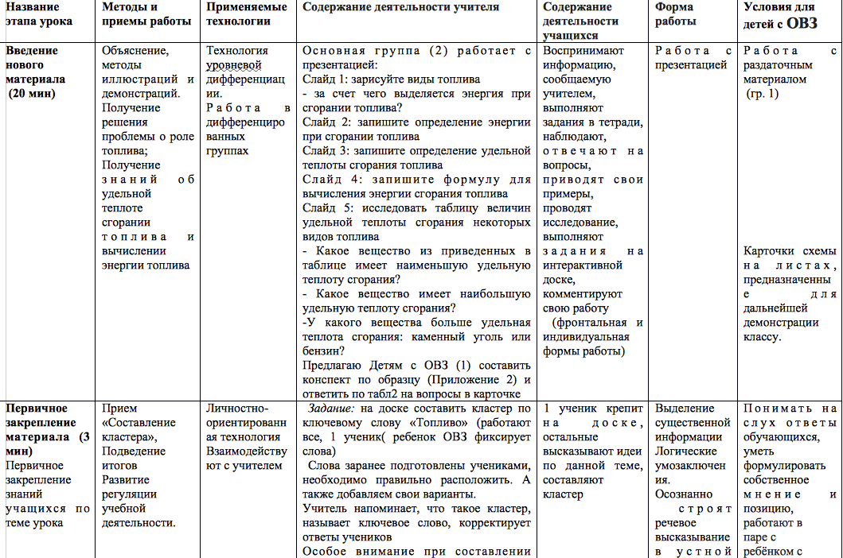

Slide 7
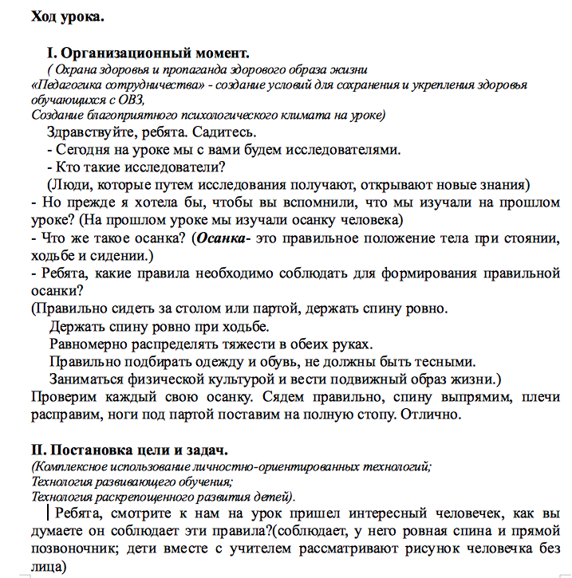
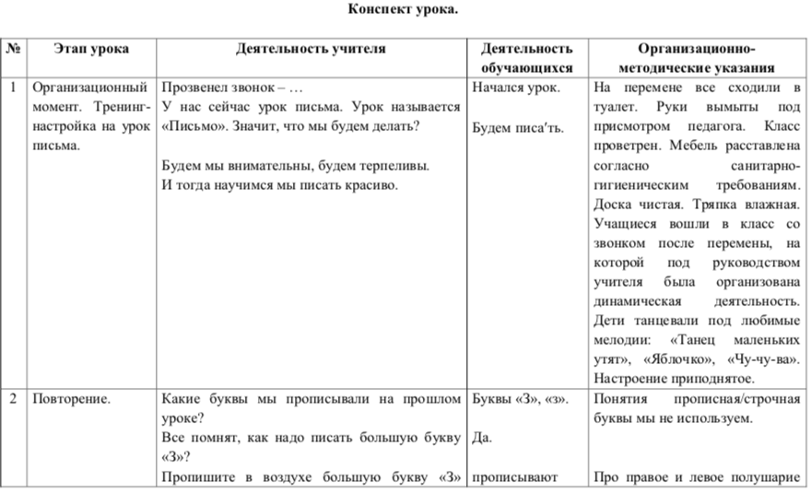
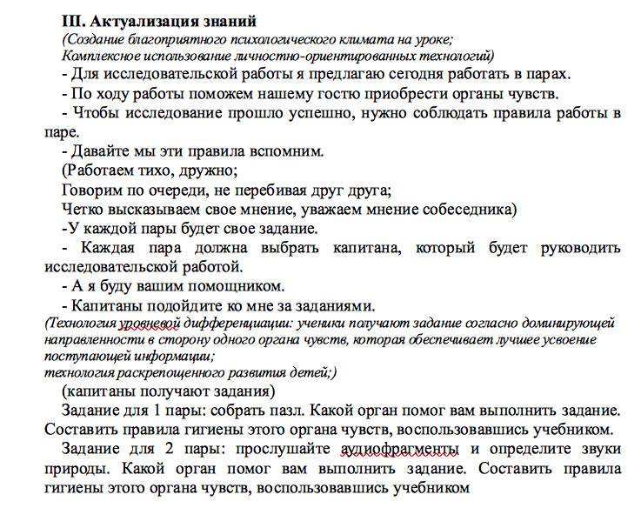
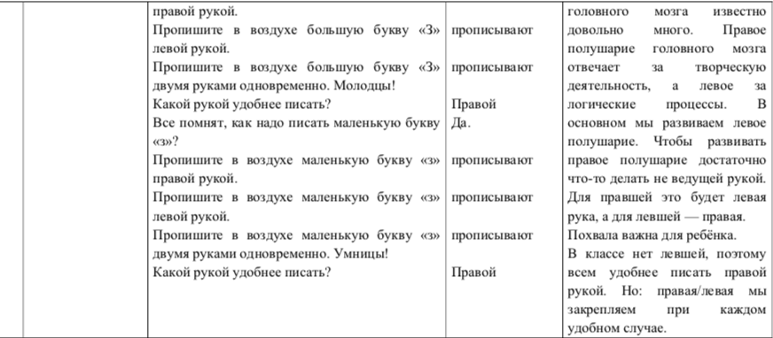

Slide 8
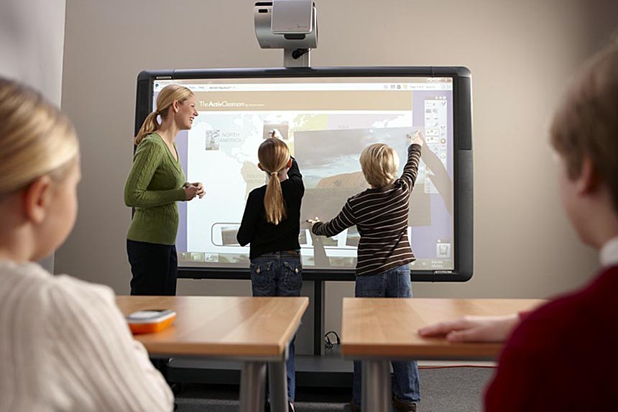
В презентации необходимо отразить систему работы учителя по созданию специальных условий для обучающегося с ОВЗ
Расположение мебели, обеспечивающее учащимся работу индивидуально, парами, небольшими группами; обеспечение достаточного пространства для передвижения учащегося с ОВЗ
Выполнение задания в парах обычный ученик - ученик с ОВЗ
Предоставление дополнительного времени для выполнения задания, упражнения, работы с текстом (при необходимости)
Близость расположения учащегося с ОВЗ в классе к учителю
Объяснение материала, способа выполнения задания в малой группе
Обеспечение учащихся с ограниченными возможностями печатными копиями домашних заданий, записываемых учителем на доске
Использование линейки или трафарета во время чтения для его облегчения
использование индивидуальной шкалы оценок в соответствии с успехами и затраченными усилиями учащегося с ОВЗ (личностное оценивание, а не нормативное)

Slide 10
Наглядные опоры в обучении; алгоритмы, схемы, шаблоны, предметно-операционные карты

Slide 11
